Slide 1
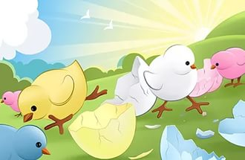
ИССЛЕДОВАТЕЛЬСКИЙ ПРОЕКТ «Чудесные скорлупки»
Работу выполнили:
Воспитанники разновозрастной
группы(5-7 лет)
Лежнина Лиза – 6 лет,
Бахтин Костя -7 лет,
Игнатьева Варя-5 лет
МБДОУ детский сад «Березка»
р.п.Шаранга, ул. Горького, д.16
Нижегородская область 8(831-55 )2-18-61
Руководитель:
Бекренева Валентина Ивановна Воспитатель МБДОУ детский сад «Березка»
8-950- 340-59-66

Slide 2
Содержание работы:
I. Введение
II. Основная часть:
1.Наши опыты и наблюдения:
Опыт №1 Чудесная скорлупка.
Опыт №2 Могучая скорлупа.
Опыт №3 Какая скорлупа прочнее: сырого или вареного яйца?
Опыт №4 Влияние различной пищи на наши зубы.
Опыт №5 Научим яйцо плавать.
2.Выводы
Ш.Заключение
IV. Используемая литература

Slide 3
Цель: определить прочность яйца и яичной скорлупы.
Проблема: Прочная ли скорлупа куриного яйца?
Легко ли сломать скорлупу?
Изменяется ли прочность скорлупы после варки?
Задачи: Узнать прочная ли скорлупа куриного яйца?
Изучить легко ли сломать скорлупу?
Проверить прочность скорлупы после варки?
Гипотеза:
Мы предполагаем, что скорлупа яйца непрочная, легко ломается.
Если положить на скорлупу что-нибудь тяжелое, она легко сломается.
Если обработать яичную скорлупу зубной пастой, то она будет очень крепкой.
План работы:
1. Проведение эксперимента.
2.Обработка результатов эксперимента.

Slide 4
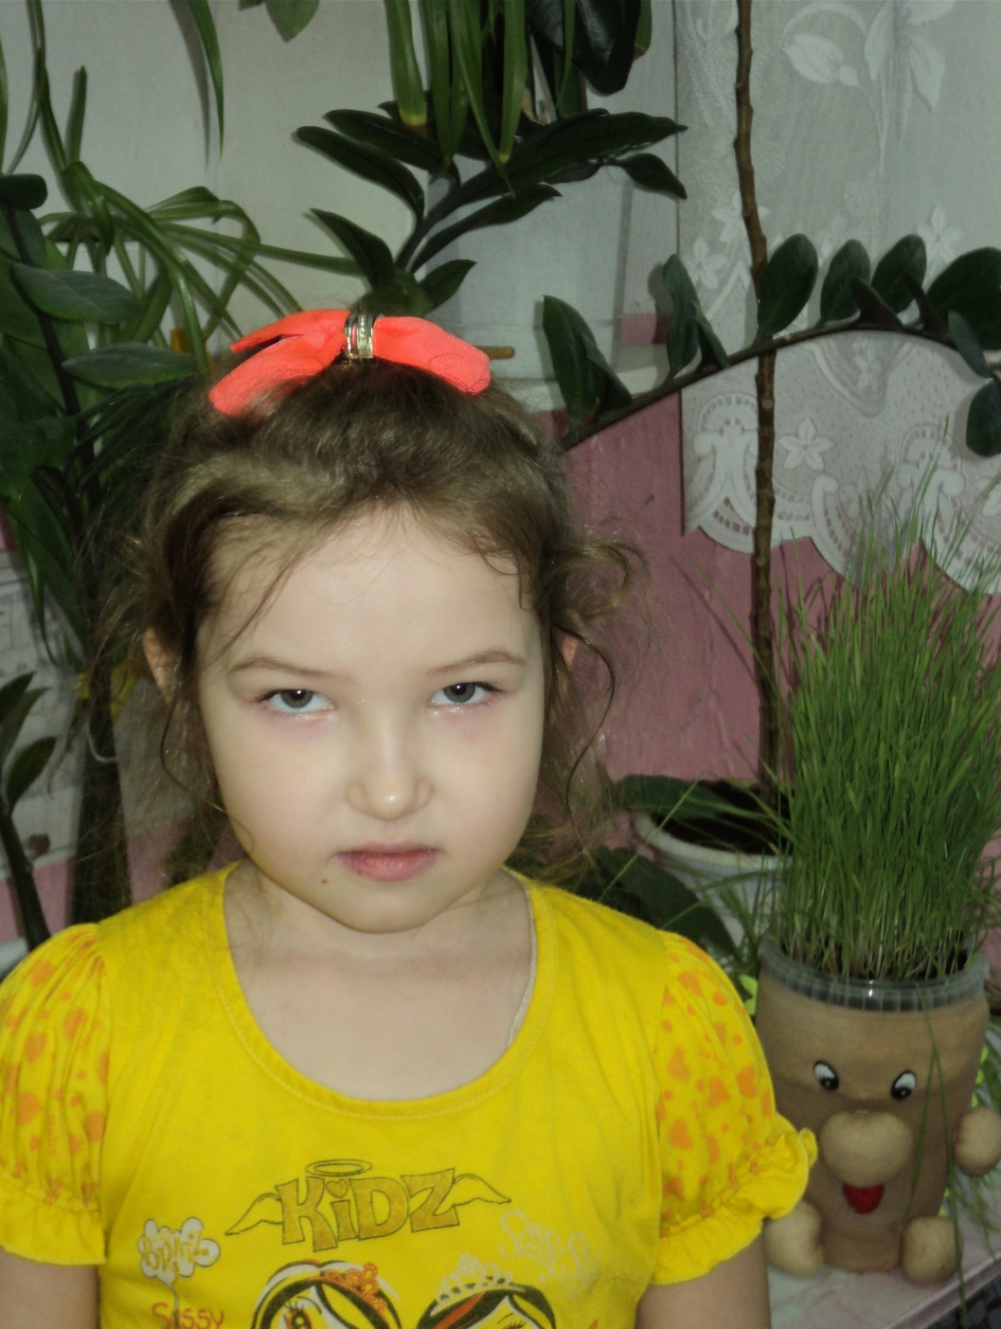
Лежнина Лиза, 6 лет

Slide 5
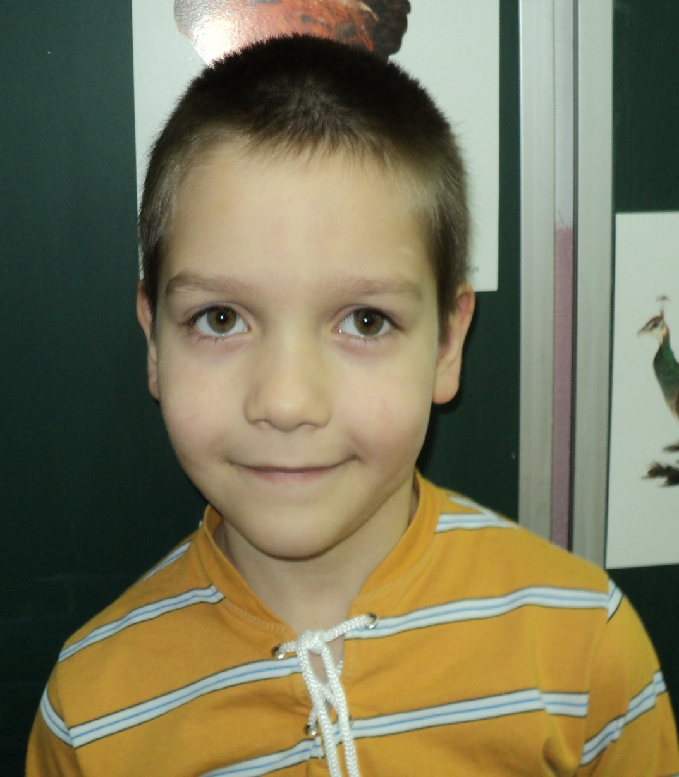
Бахтин Костя, 7 лет

Slide 6
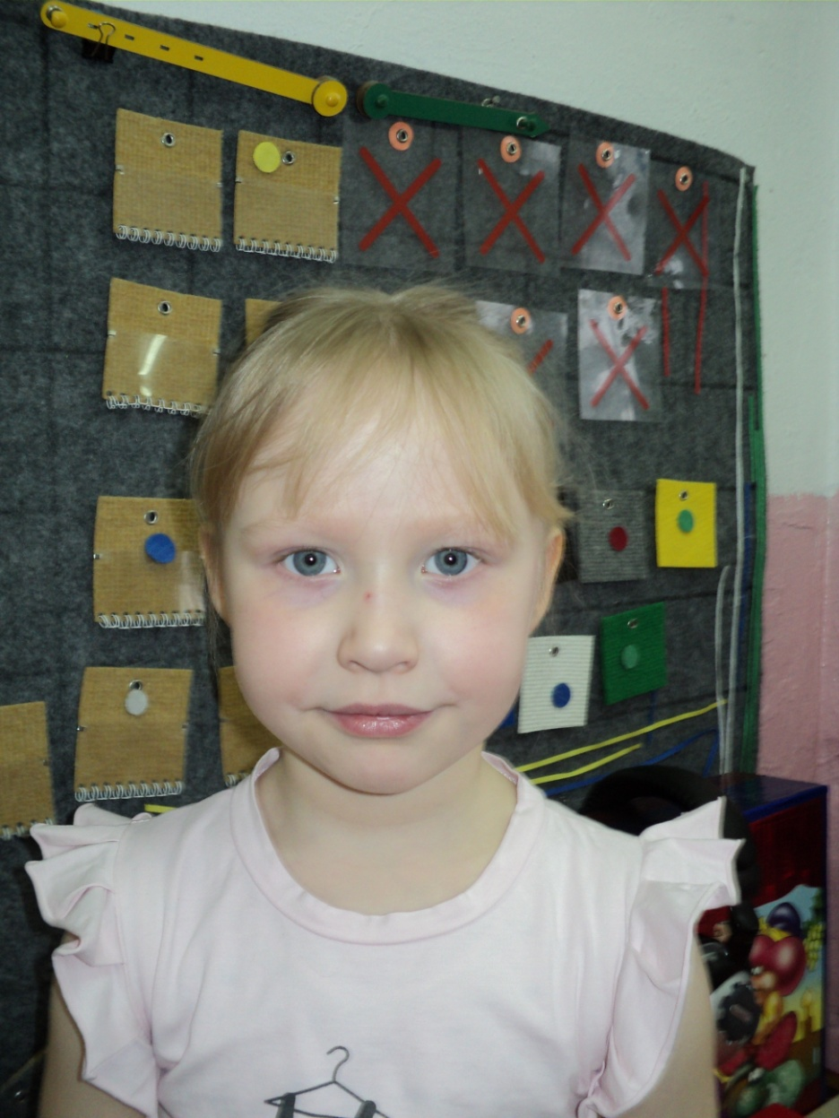
Игнатьева Варя, 5 лет

Slide 7
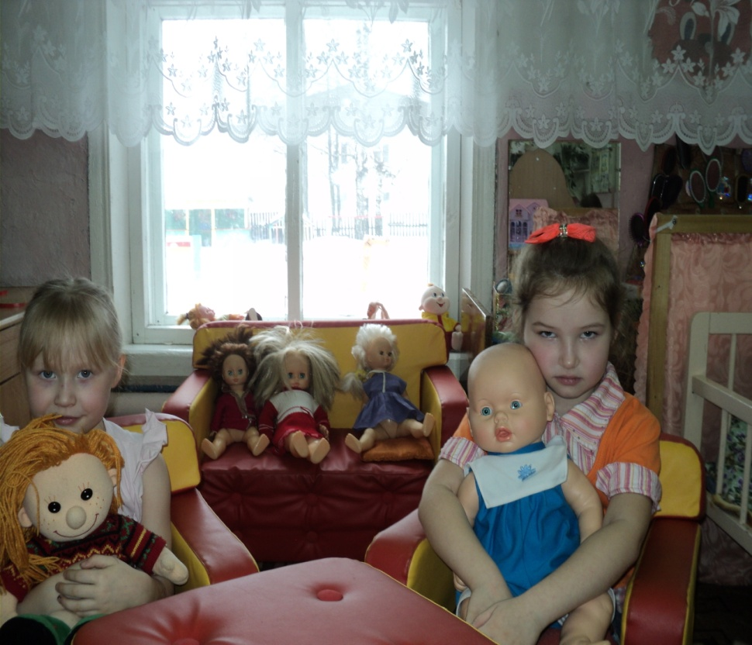
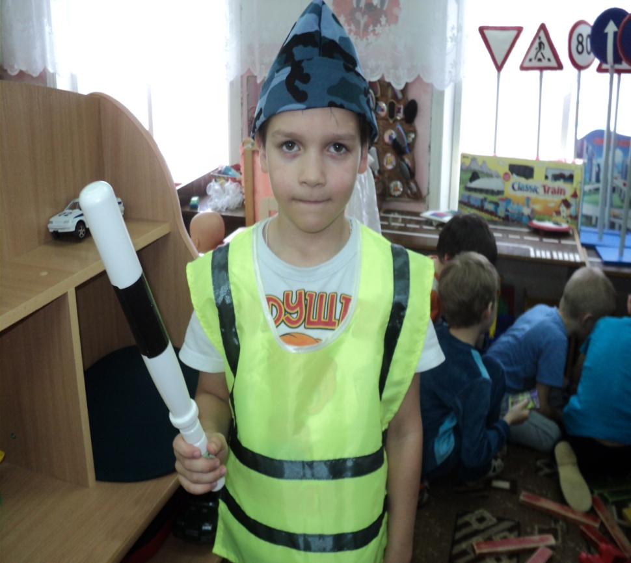
Мы живем в посёлке Шаранга и ходим в детский сад «Берёзка»

Slide 8
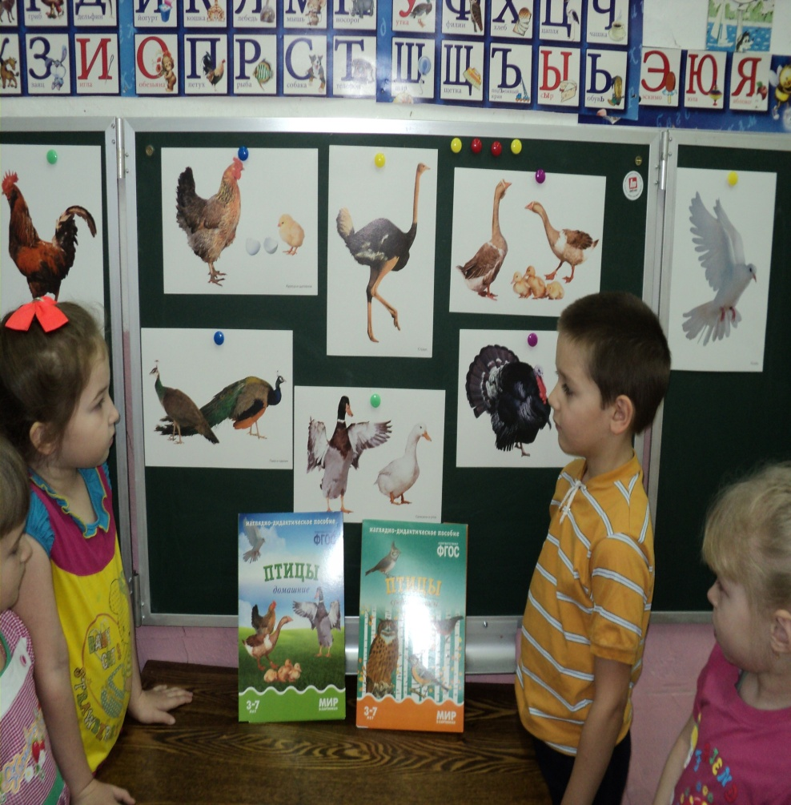
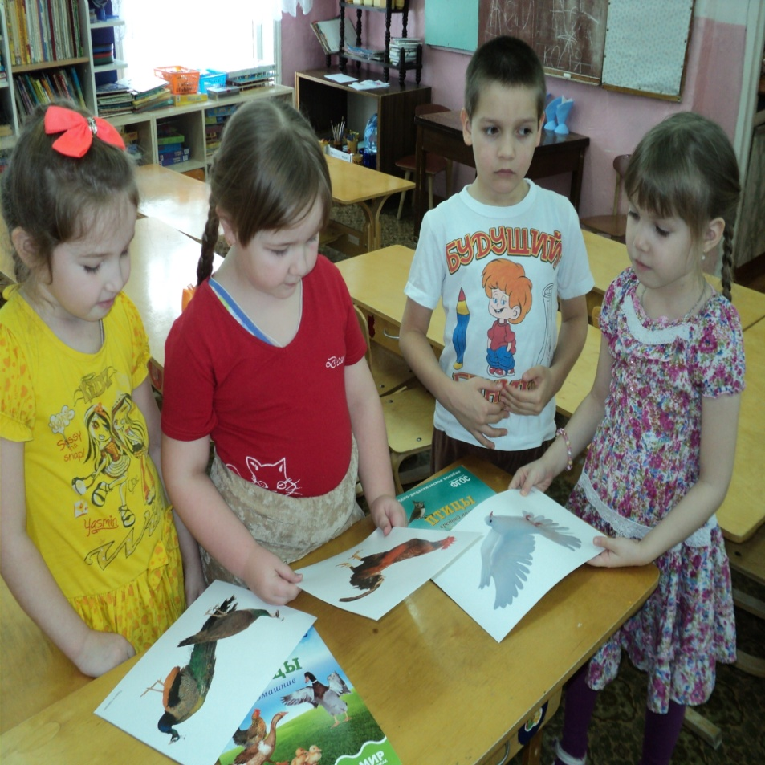
Тематическая неделя «Домашние птицы»

Slide 9
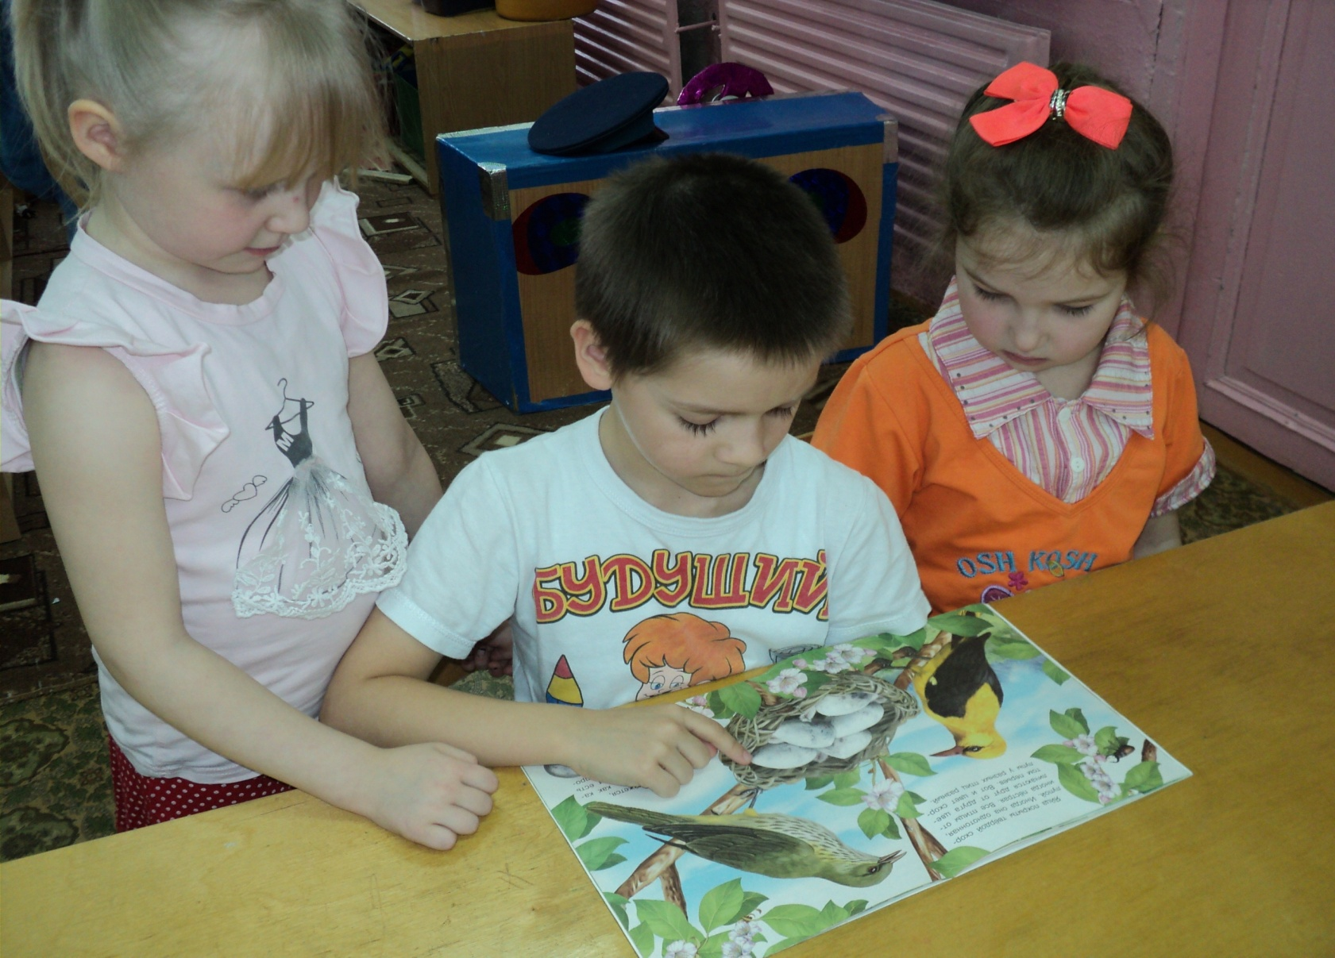

Slide 10
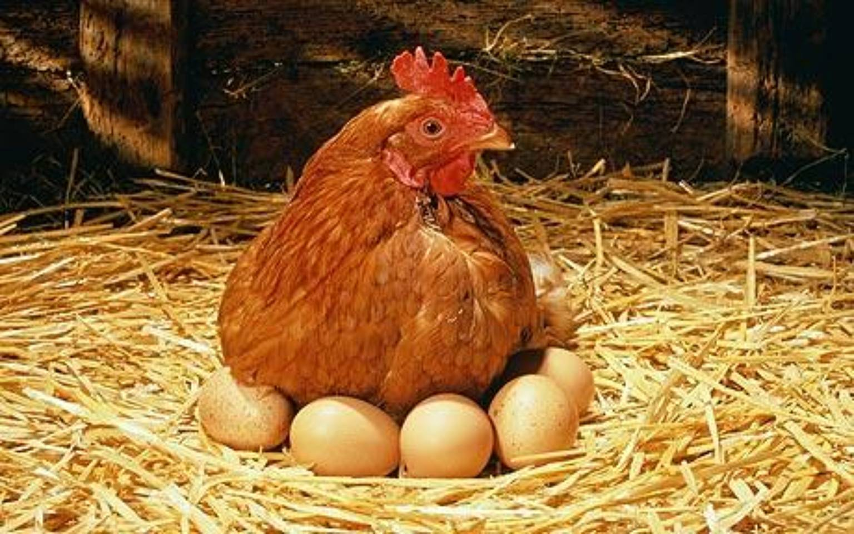
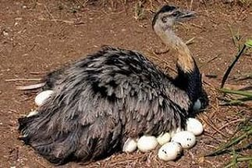
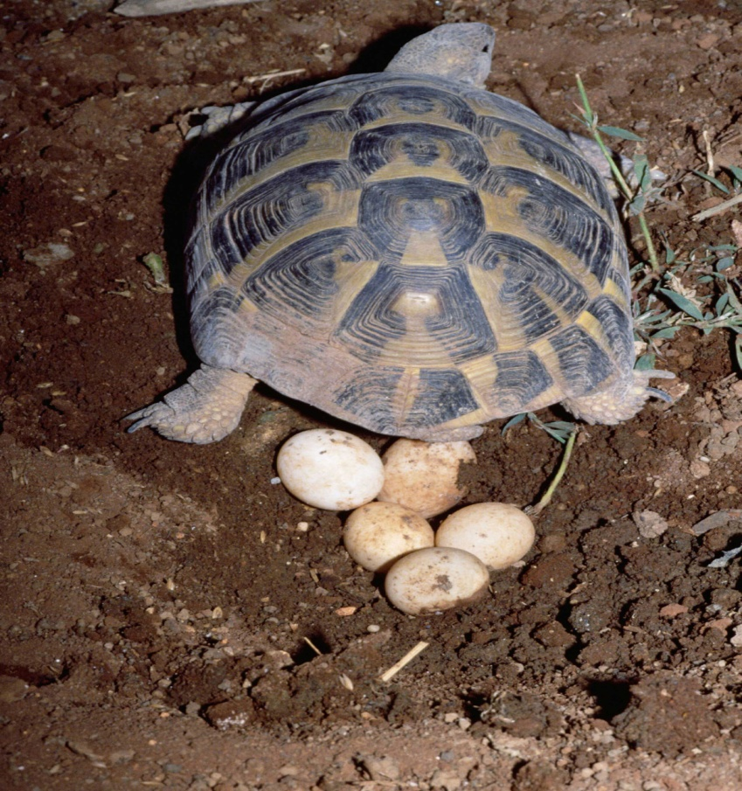
А почему яйца не разбиваются?

Slide 11
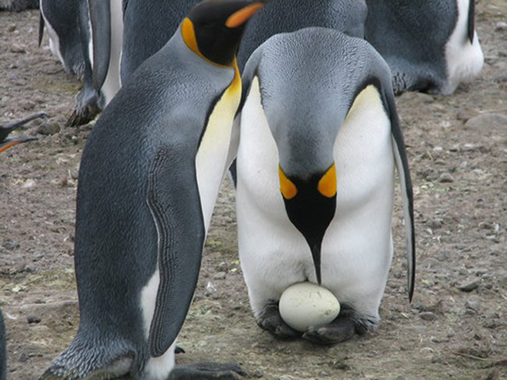
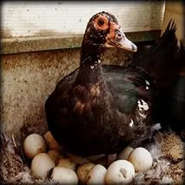

Slide 12
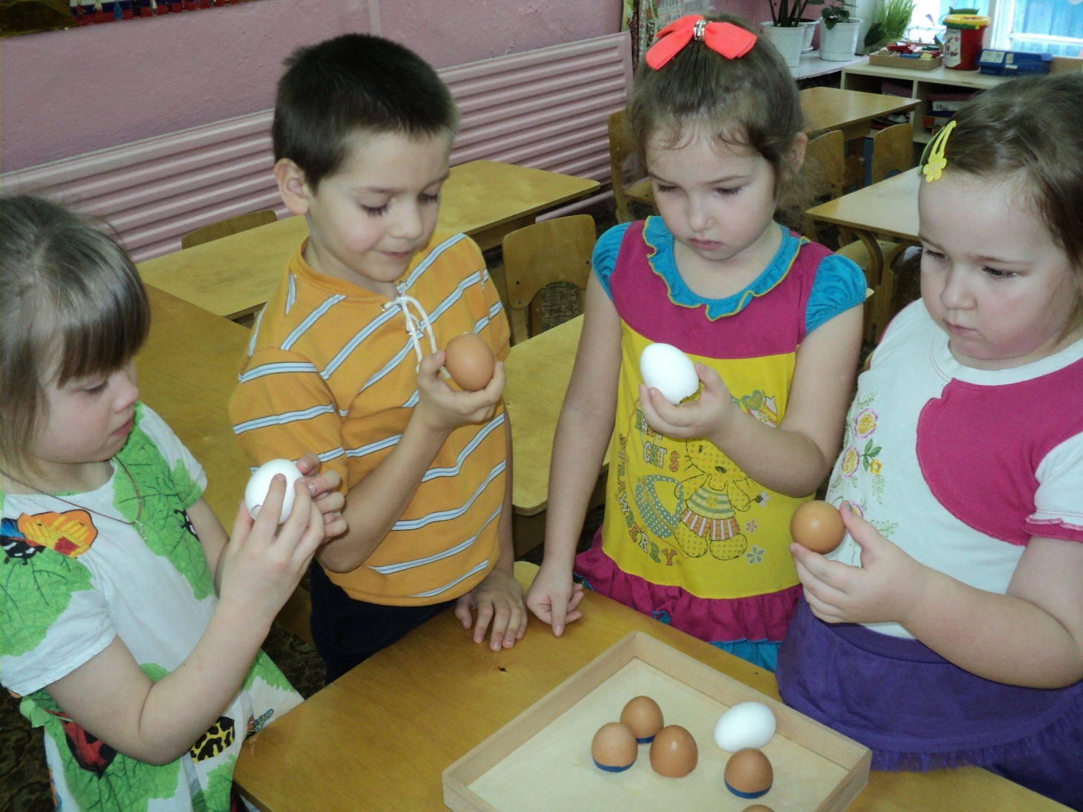
Поставили цель: выяснить прочность яйца и яичной скорлупы.

Slide 13
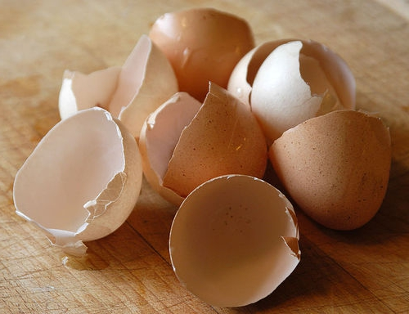
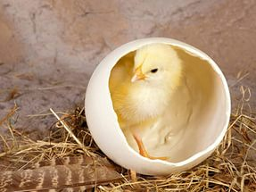
У нас возникла Гипотеза: Мы предполагаем, что скорлупа яйца непрочная, легко ломается.

Slide 14
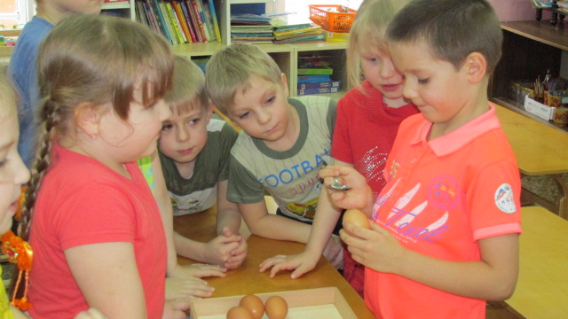
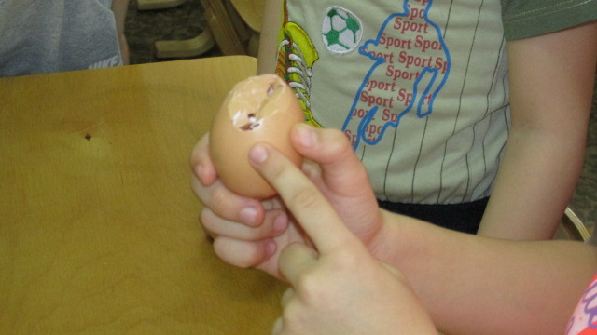
Опыты и эксперименты с яичной скорлупой
Опыт №1 Чудесная скорлупка.
Берем скорлупу от сырого яйца и стучим по ней ложечкой.
Она легко разбивается.

Slide 15
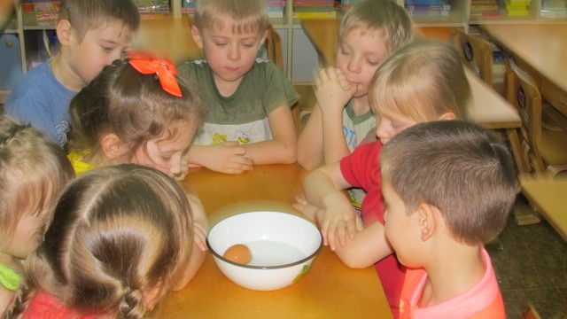
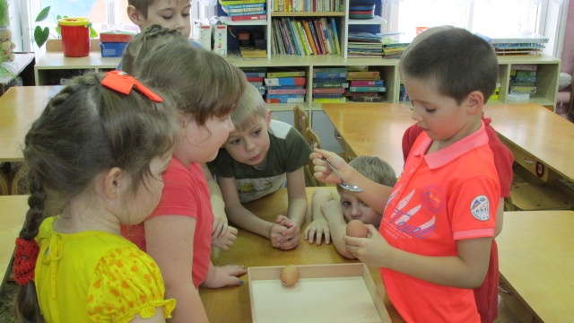
Отвариваем яйца и очищаем скорлупу от содержимого.
Бьем ложечкой по скорлупке, она тоже легко разбивается.

Slide 16
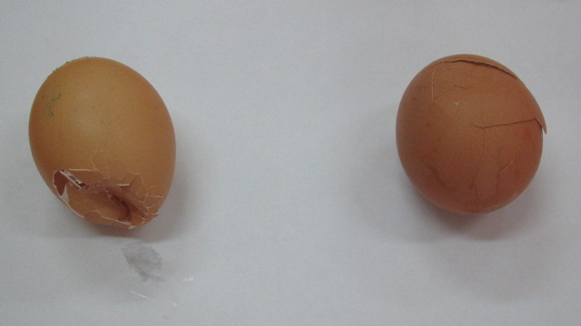
Вывод: Скорлупа и вареного, и сырого яйца очень хрупкая.
Сырое Варёное

Slide 17
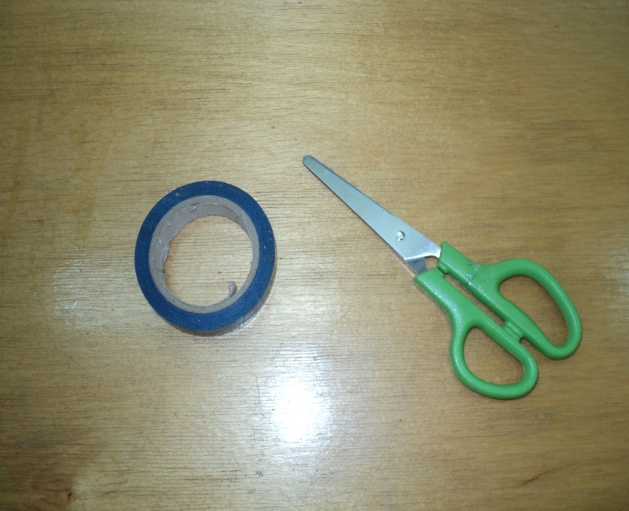
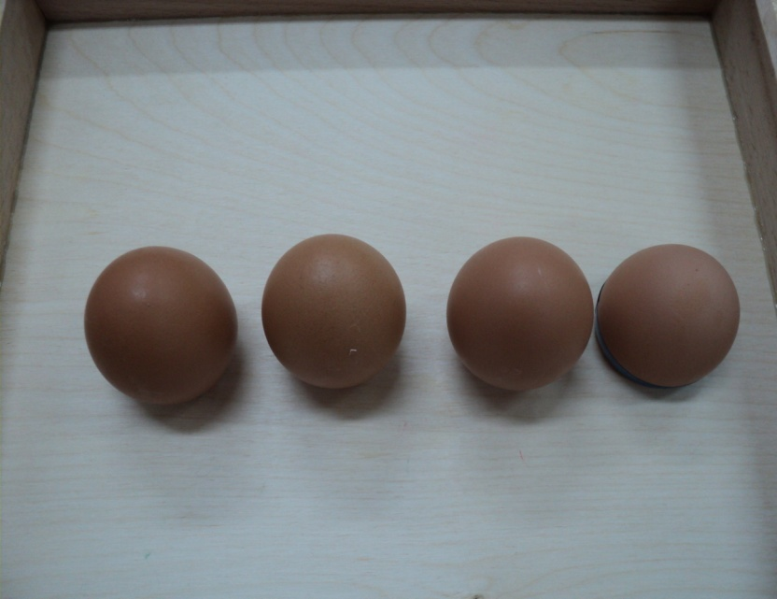
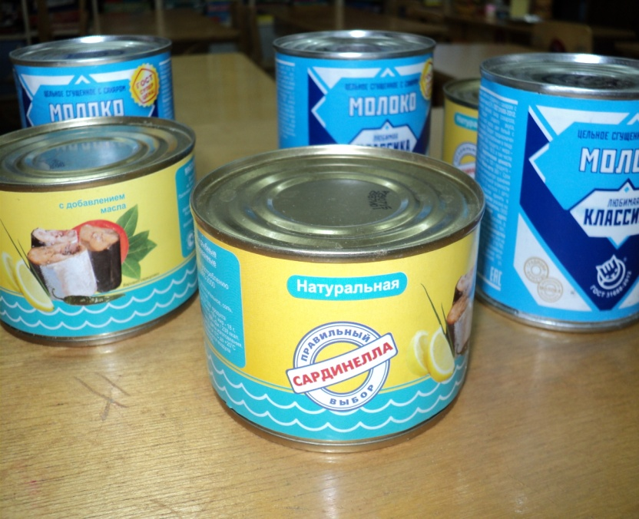
Опыт №2 Могучая скорлупа. нам понадобятся: 4 половинки яичной скорлупы, ножницы, узкая липкая лента, несколько полных консервных банок.

Slide 18
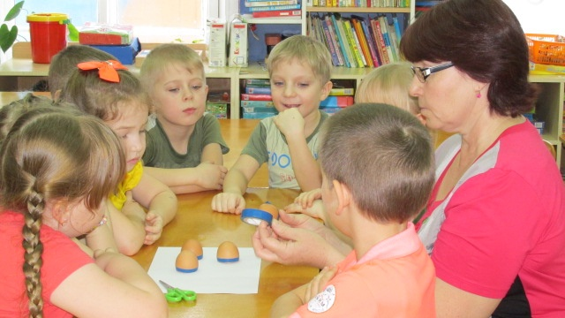
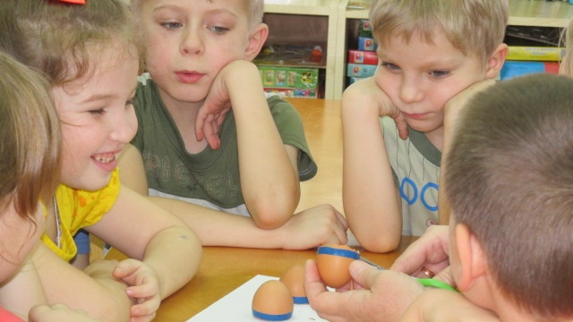
1. Обернём липкую ленту вокруг середины каждой половинки яичной скорлупы. 2. Ножницами отрежем излишки скорлупы так, чтобы кромки были ровными.

Slide 19
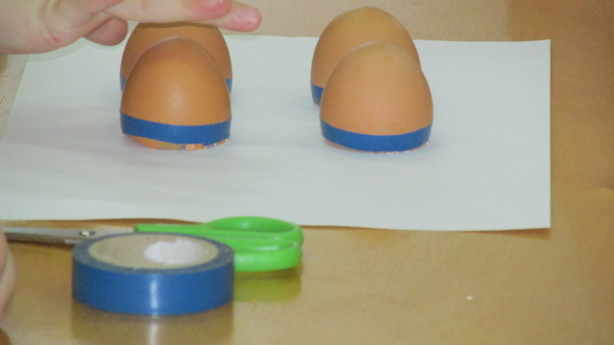
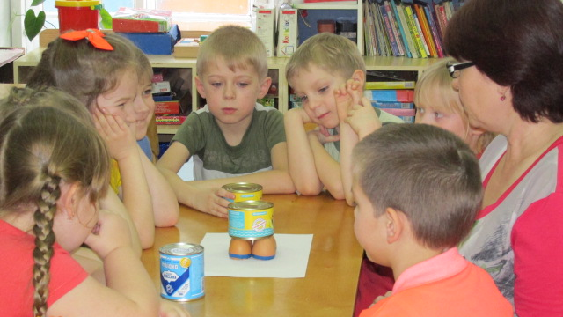
3. Положим четыре половинки скорлупы куполом вверх так, чтобы они составили квадрат.
4. Осторожно кладём сверху банку.

Slide 20
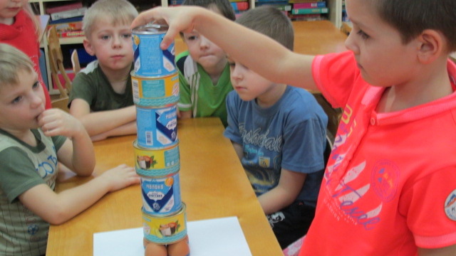
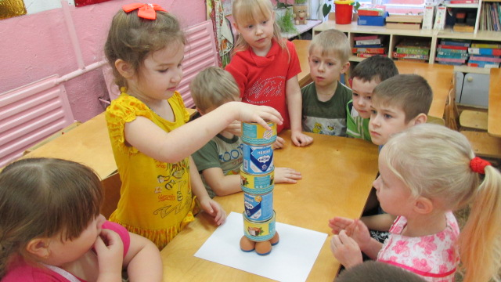
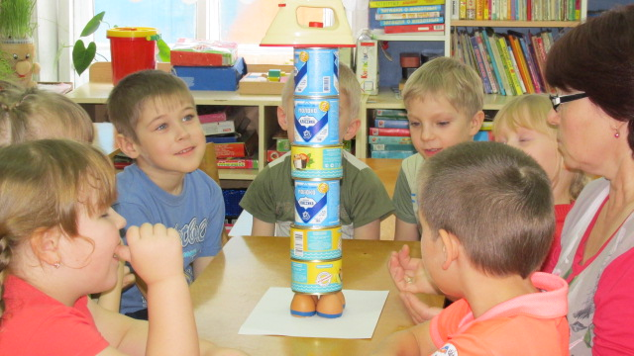
5. Затем ещё одну и ещё...
пока скорлупа не лопнет.

Slide 21
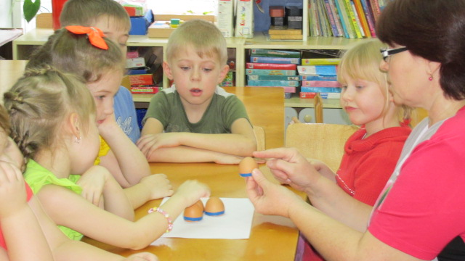
Вывод: Секрет силы - в куполообразной форме скорлупы.

Slide 22
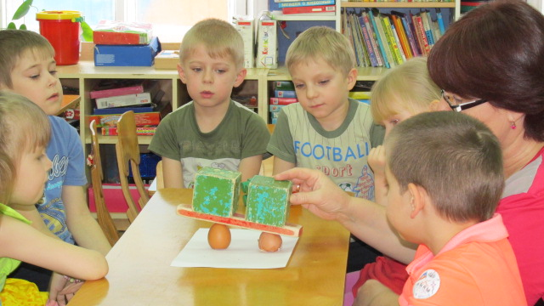
Опыт №3 Какая скорлупа прочнее: сырого или вареного яйца?
Берем две скорлупы: одну от вареного яйца, а другую от сырого. Обрабатываем их таким образом, чтобы края скорлупы были ровными.
Кладем груз на обе скорлупки.
Если постепенно класть одинаковое количество груза на обе скорлупки, то, оказывается, что скорлупа от вареного яйца более хрупкая.

Slide 23
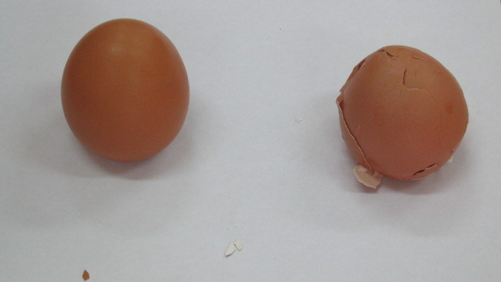
Вывод:
Скорлупа вареного яйца более хрупкая. Оказывается, при варке яичная скорлупа теряет кальций.
Сырое Варёное

Slide 24
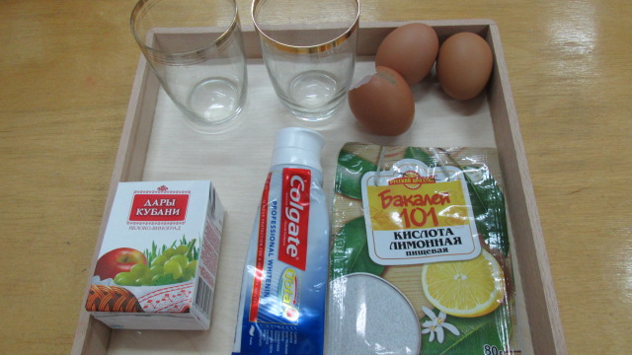
Опыт №4 Влияние различной пищи на наши зубы.
Для проведения опыта нам понадобятся:
скорлупки от 3 яиц, 2 стеклянных стакана, сок, зубная паста, лимонная кислота

Slide 25
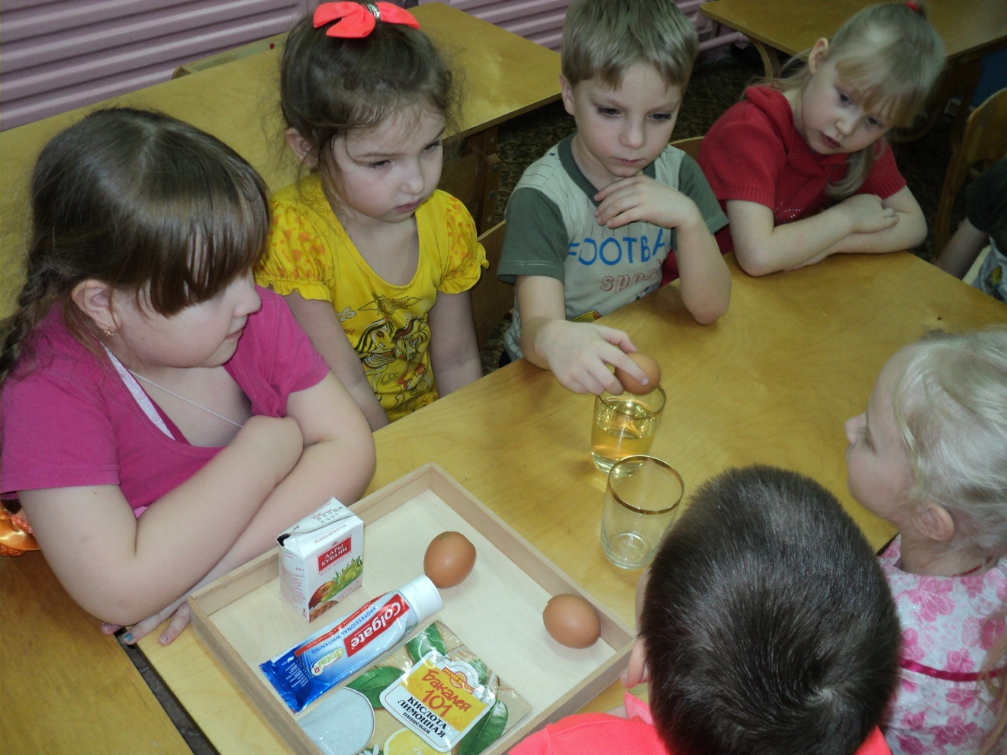
Помещаем скорлупу в кисло-сладкий раствор (сок).

Slide 26
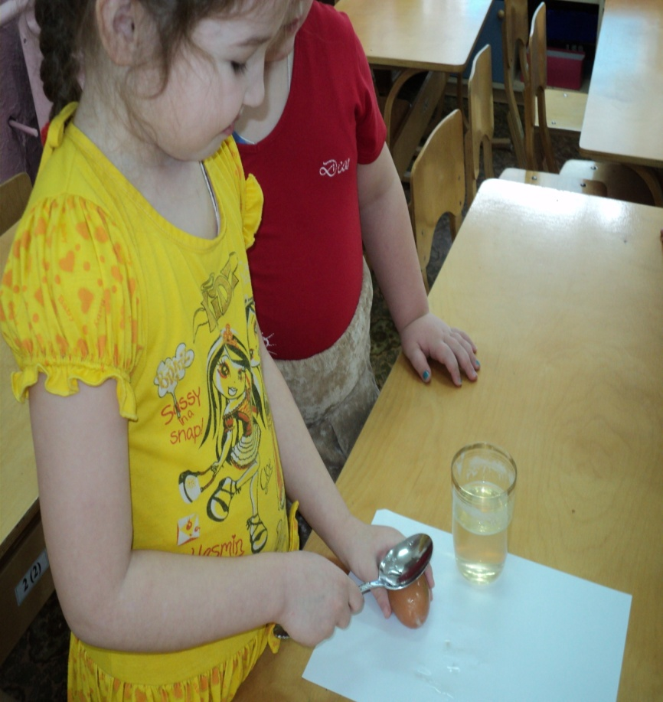
Вынимаем скорлупу через 25 минут Скорлупа стала очень мягкой.
и трогаем ее ложечкой.

Slide 27
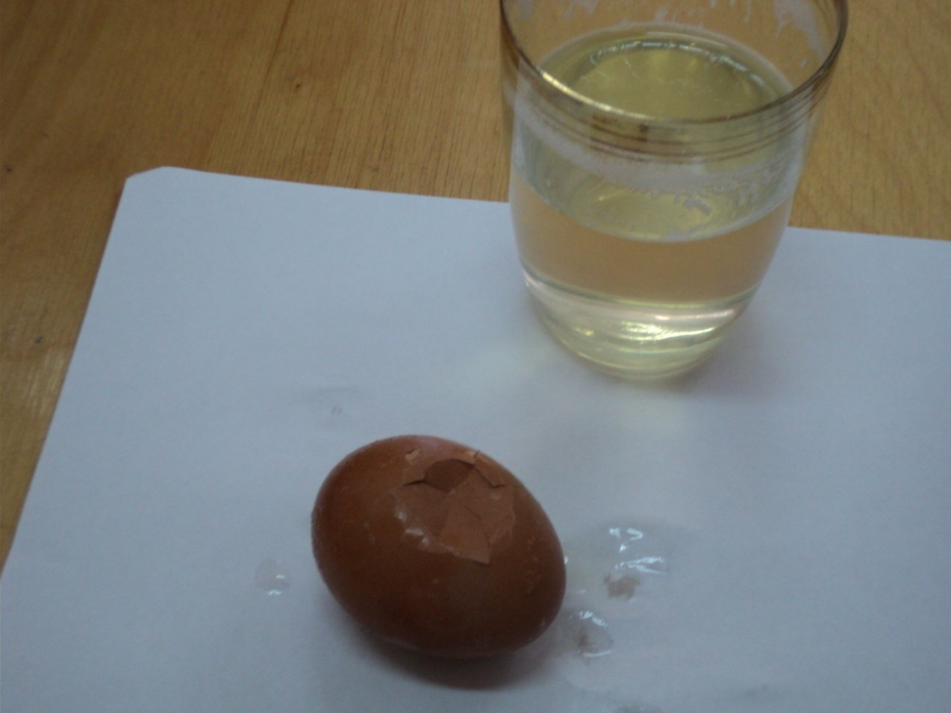
Вывод: Если поместить яйцо в кисло-сладкий раствор, то скорлупа становится мягкой, хрупкой.

Slide 28
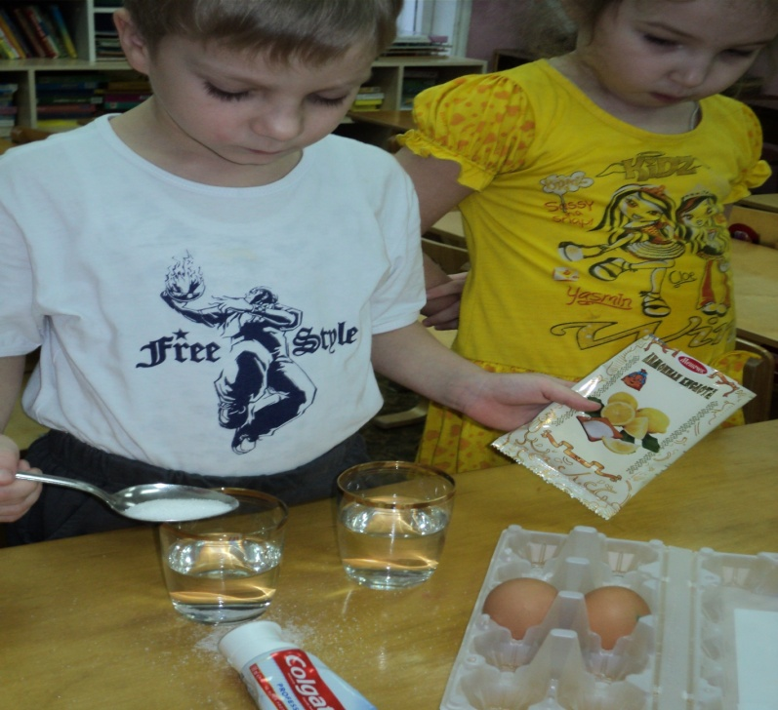
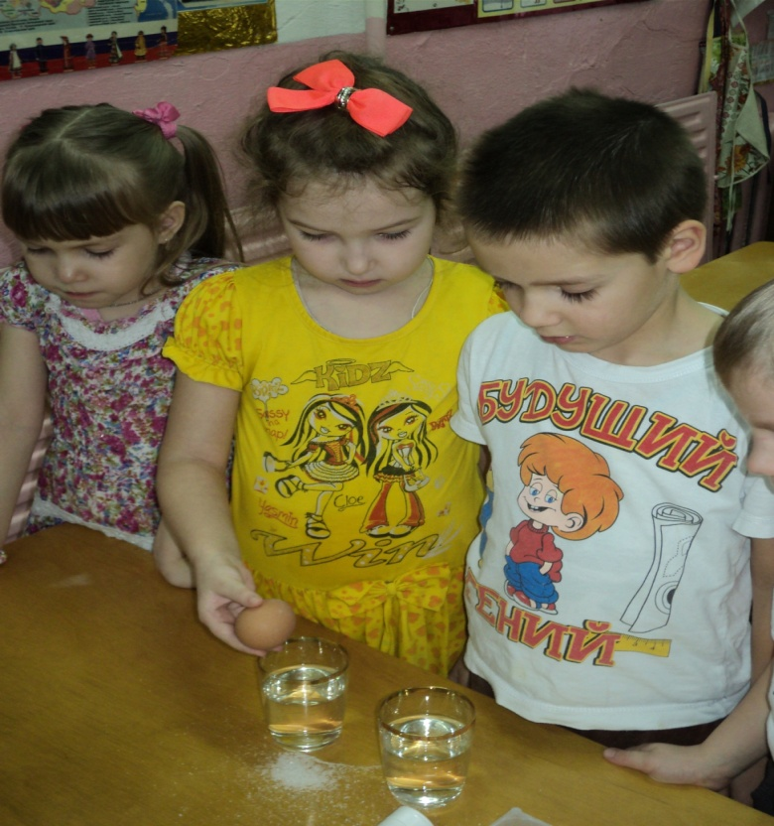
Возьмем скорлупки от 2 яиц. Растворяем лимонную кислоту в воде в обоих стаканах.
1 скорлупку отпускаем в 1 стакан с лимонной кислотой.

Slide 29
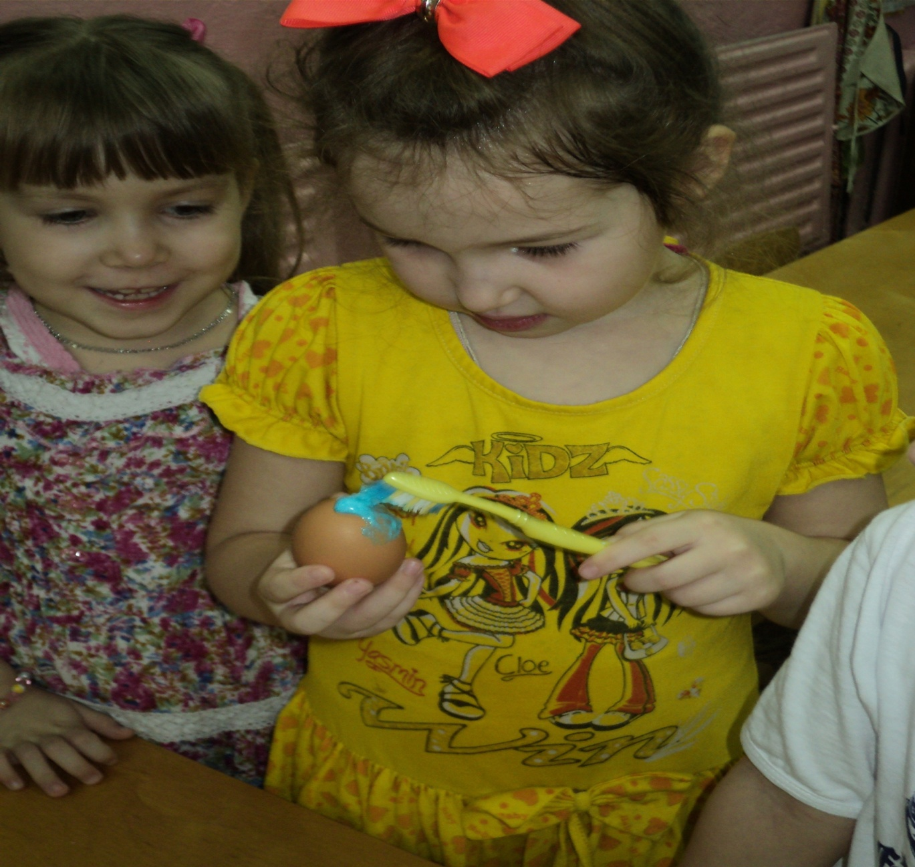
Одну скорлупку обработаем зубной пастой.

Slide 30
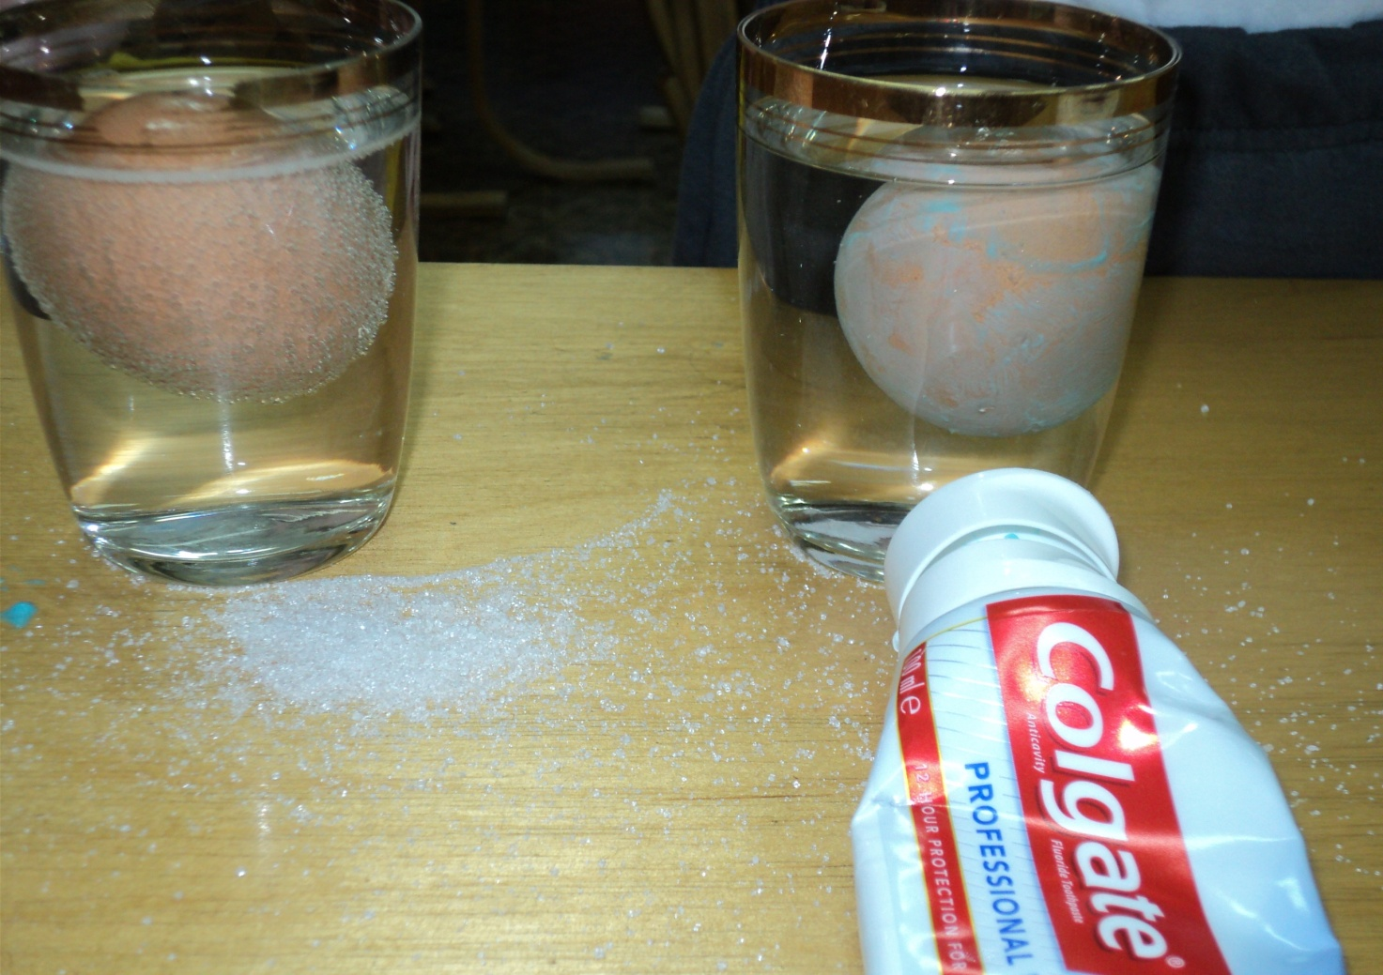
Обе скорлупки (с пастой и без пасты) помещаем в разные стаканы с кислой водой. Ждем примерно один час.

Slide 31
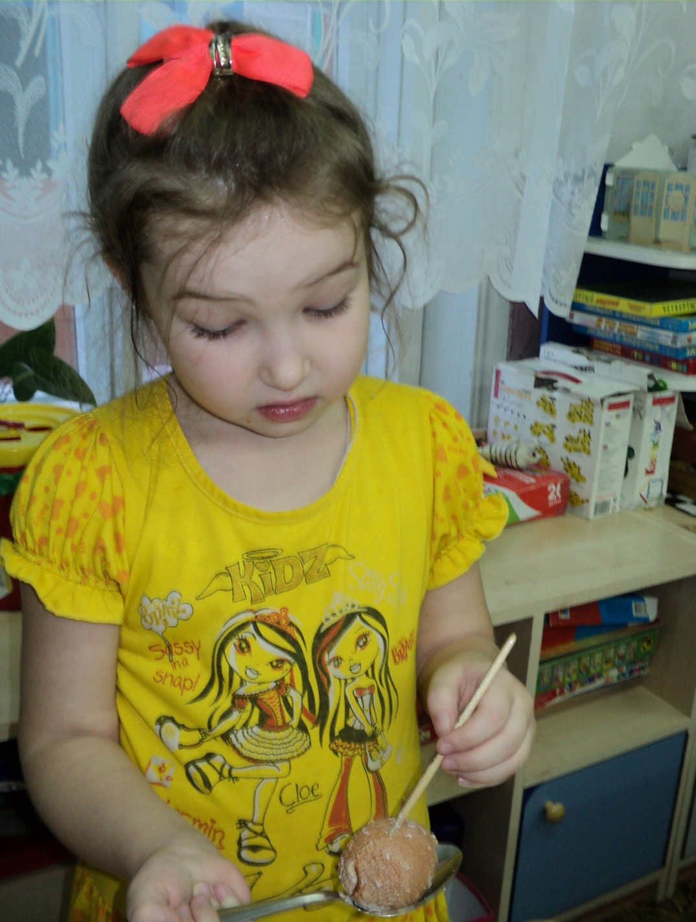
Проверяем на прочность обе скорлупки. Скорлупа без пасты – стала очень мягкой, а скорлупа с пастой, осталась крепкой.

Slide 32
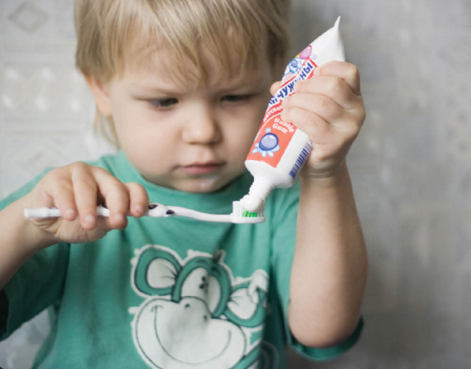
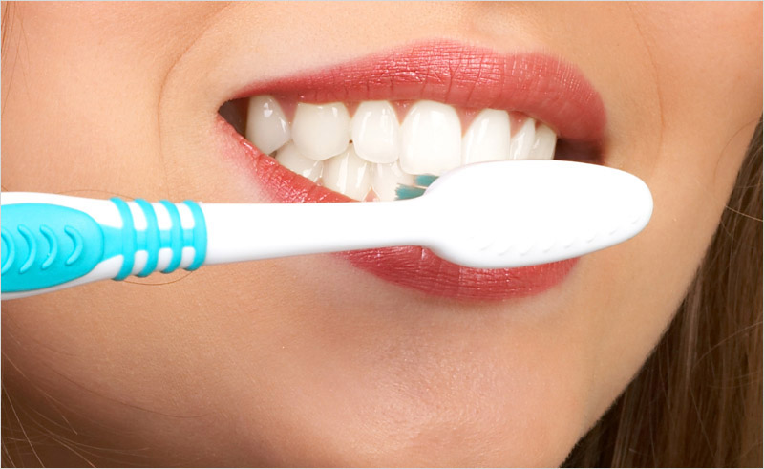
Вывод: паста помогает укреплять зубы, нужно регулярно чистить наши зубки, чтобы они были крепкими.

Slide 33
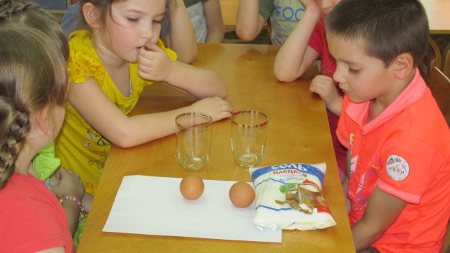
Опыт №5. Научим яйцо плавать. Для проведения опыта нам понадобятся: 2 сырых яйца, 2 стакана с водой, несколько столовых ложек соли.

Slide 34
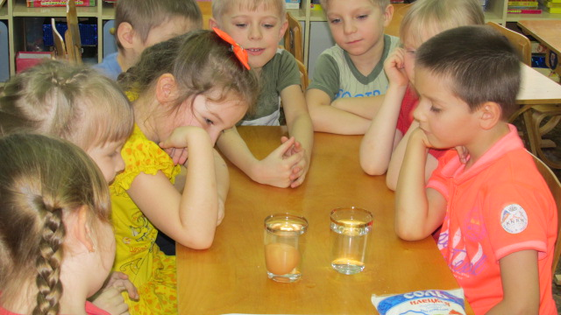
Положим сырое яйцо в стакан с чистой водопроводной водой - яйцо опустится на дно стакана.

Slide 35
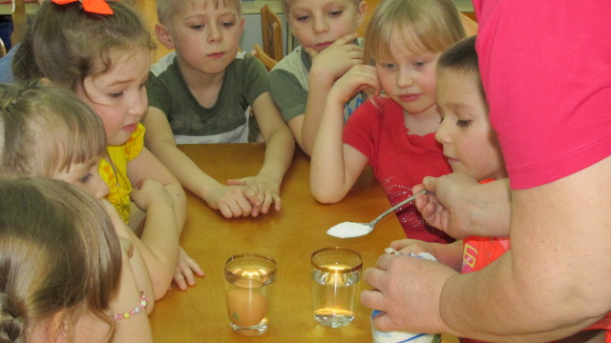
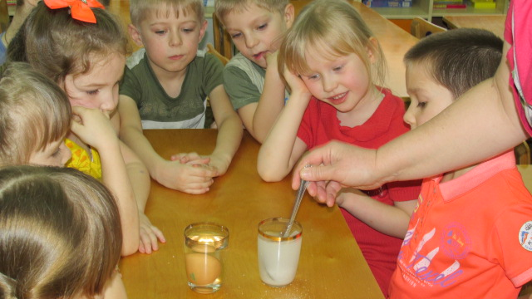
Растворим в воде несколько ложек соли.

Slide 36
Опустим яйцо в стакан с солёной водой - яйцо останется плавать на поверхности воды.
Вывод:
Соль повышает плотность воды. Чем больше соли в воде, тем сложнее в ней утонуть.

Slide 37
III. Заключение: Выполняя работу, мы:
Узнали, что скорлупа очень хрупкая и ее легко разбить.

Slide 38
Если скорлупу расположить правильно, то она очень крепкая, потому что она имеет форму купола, яйцо не будет ломаться под тяжестью наседки.

Slide 39
Скорлупа вареного яйца более хрупкая (она теряет кальций).

Slide 40
Если поместить скорлупу в кисло-сладкую среду, то она становится более хрупкой.

Slide 41
Если обработать скорлупу зубной пастой и поместить в кислую среду, то она становится крепкой, значит, паста укрепляет наши зубы.

Slide 42
Тема нашего следующего исследования:
Изучить, как наседка высиживает цыплят …..
Работая над темой, мы познакомились со следующей литературой:
1. Детская энциклопедия"Я познаю мир"
2. Полная энциклопедия птицеводства. С.П. Бондаренко, 2002 г.
3.Приусадебное хозяйство, 2008 г.

Slide 43
Спасибо за внимание!

